Slide 1
嵌入式系统导论 之 第十三章
嵌入式GUI
张惠娟 mszhj@tongji.edu.cn

Slide 2
课程内容
 系统概述 （第1章）
 硬件平台 （第2、3、4、5章）
 软件技术 （第6、7、8、、9、10、11章）
 应用技术 （第12、13、14、15章）

Slide 3
课程大纲
 嵌入式GUI
 X Window体系
 Tiny-X体系
 Qt简介

Slide 4
GUI
GUI : Graphical User Interface ，即图形用户接口
GUI 是屏幕产品的视觉体验和互动操作部分,其目的是优化产品性
能，使操作更人性化，减轻使用者的认知负担，使其更适合用户的
操作需求，提升产品的市场竞争力;
GUI理念，始于Xerox公司实验室， 最早出现在20世纪70年代末，第
一个将该理念普及化是苹果公司。
  苹果电脑：MacOS
  Linux图形界面：X Window
  与GUI相对的是命令行界面，如命令行提示符、DOS等。

Slide 5
嵌入式GUI
嵌入式设备对GUI限制
  CPU速度相对来说较慢，一般不具备浮点运算或浮点运算功能较弱
  内存、外存容量小
  电量有限
嵌入式GUI设计特点
  可移植性
  较高的稳定性和可靠性
  系统开销少
    占用的存储空间以及运行时占用资源少
    运行速度以及响应速度快
  较高可配置性
    可裁减性、界面特性配置、皮肤和主题配置

Slide 6
嵌入式GUI发展
嵌入式系统用户界面发展过程
  没有用户界面；
  专注于单一任务的用户界面；
  类似于现代桌面操作系统的复杂图形用户界面的各类界面。

Slide 7
嵌入式GUI设计 （1/4）
设计GUI 准则
  减少用户的认知负担、保持界面的一致性；
  满足不同目标用户的创意需求、用户界面友好性、图标识别平衡性、图标功能的一致性；
  建立界面与用户的互动交流。

Slide 8
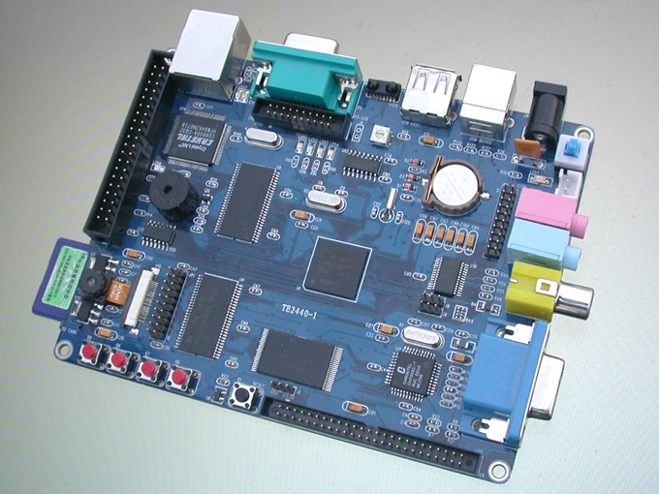
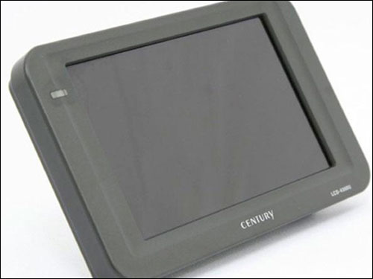
嵌入式GUI设计 （2/4）
硬件设计，通过LCD控制器把LCD显示器和开发系统连接起来。
LCD
控制器

Slide 9
嵌入式GUI设计 （3/4）
驱动程序设计，为输出输入设备如LCD设计驱动程序，使硬件能驱动起来。
应用软件
LCD
驱动程序

Slide 10
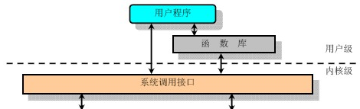
嵌入式GUI设计 （4/4）
用户界面程序设计，使用嵌入式系统提供的函数库进行图形化程序设计。

Slide 11
嵌入式GUI应用
GUI 应用领域
  手机通讯移动产品、电脑操作平台、软件产品、PDA产品、数码产品、车载系统产品、智能家电产品、游戏产品、产品在线推广。

Slide 12
嵌入式GUI实现
嵌入式GUI实现方法
  针对特定的图形设备输出接口，自行开发相关的功能函数；
  购买针对特定嵌入式系统的图形中间软件包；
  采用源码开放的嵌入式GUI系统；
  使用独立软件开发商提供的嵌入式GUI产品。

Slide 13
常用嵌入式GUI 产品(1/3)
MicroWindows
MiniGUI
Qt/Embedded
  诺基亚，C++函数库,可移植性较好，编程消耗资源较大，功能丰富，用于手持式高端信息产品。
Tiny-X
  是标准X-window系统的简化版，适合于x86, 可移植性比较差
OpenGUI
  适合x86平台实时系统，可移植性较差，目前发展较慢。
  基于汇编实现内核，并利用MMX指令进行了优化，运行速度非常快。

Slide 14
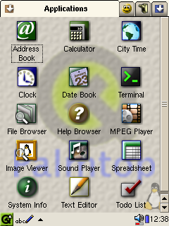
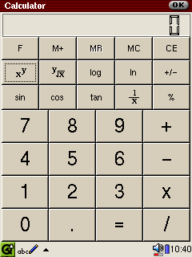
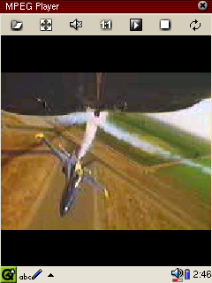
常用嵌入式GUI 产品 (2/3)
MicroWindows
  可移植性好
  模块化设计
  窗口系统和图形接口功能有欠缺
  开放源代码
  图形界面漂亮

Slide 15
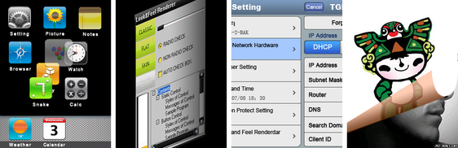
常用嵌入式GUI产品 (3/3)
MiniGUI
  北京飞漫软件技术公司的开源Linux图形用户界面支持系统
  跨操作系统支持
  多运行模式支持
  完备的多窗口机制和消息传递机制
  开发重点在窗口系统和图形接口

Slide 16
课程大纲
 嵌入式GUI
 X Window体系
 Tiny-X体系
 Qt简介

Slide 17
X Window简介
1984年，由麻省理工学院与DEC共同实行雅典娜计划，开发了X Window旨在于为UNIX系统设计一套简单的图形框架。
X窗口系统（X Window System）是一种以位图方式显示的软件窗口系统。X Window不是一个软件，而是一个协议，这个协议定义一个系统成品所必需具备的功能，任何系统能满足此协议及符合Ｘ协会其他的规范，便可称为X。
对于X window的称呼有下列四种
  X或X Window
  X11：指X window的第11版
  X11R6：即XFree86的起源，即X Window的 第11版/第6发行版
  X window system：这是正式称呼
  XFree86是XWindow系统最被广泛使用的基建平台

Slide 18
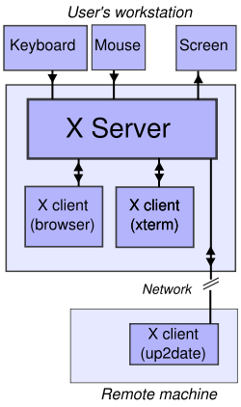
X Window架构 （1/2）
采用客户端/服务器的设计概念
由3部分组成：客户端、服务器和X协议
  客户端：提供完整GUI界面，负责与用户直接交互（KDE、Gnome是X Client）
  服务器：处理输入/输出信息并维护相关资源，接受键盘、鼠标操作并将它交给XX客户端作出反馈
  X协议：衔接X Server与X Clien，充当这两者沟通管道；
X Windows是事件驱动，大部分时间处于一种等待事件发生的状态

Slide 19
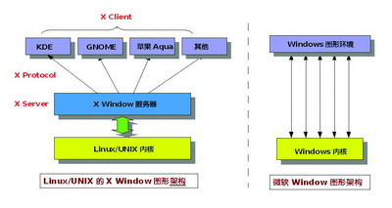
X Window架构 （2/2）
UNIX厂商采用相同的X Window，但由于终端X Client并不相同，导致
不同UNIX产品搭配的GUI界面看起来非常不一样。

Slide 20
X Window窗口管理程序（1/2）
窗口管理程序－－桌面环境
  负责管理所有出现在画面上的窗口，只要画面上看的见该程序的任何图形，就归窗口管理程序负责。
  Red Hat linux提供了多套窗口管理程序；
  Ｘ window与窗口管理程序一起建立了图形用户界面。
  开发商为Ｘ window编写各类系统工具与公用程序，这些程序逐渐被一一收集，组合起来就是一种桌面环境．

Slide 21
  X Window窗口管理程序（2/2）
Linux上最常见到桌面环境分别有以下２种：
  KDE桌面环境 (K Desktop Environment)
    1996年10月，图形排版工具Lyx的开发者发起了KDE项目，
    与之前各种基于X Window的图形程序不同的是，KDE并非针对系统管理员，它的用户群被锁定为普通的终端用户
    KDE有属于自己的窗口管理程序，文件管理器，网络工具程序，多媒体应用程序等，外观上非常亮丽抢眼．
  GNU网络对象模型环境（GNU Network Object Model Environment，GNOME）
    1997年8月发起，创始人是当时年仅26岁的墨西哥程序员

Slide 22
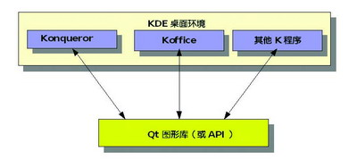
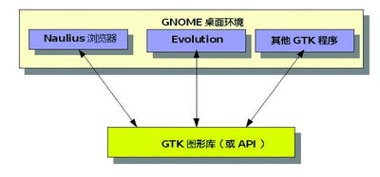
KDE与GNOME

Slide 23
课程大纲
 嵌入式GUI
 X Window体系
 Tiny-X体系
 Qt简介

Slide 24
Tiny-X系统框架 （1/2）
设计目标
  在小容量内存的环境下运行；
  适合用作嵌入式linux的GUI系统；
  性能和稳定性都非常好；
标准X-window系统的简化版
  去掉了许多对设备的检测过程，无需设置显示卡Driver,很容易对各种不同硬件进行移植；
  作为XFree86 4.0的子集，以 XFree86为基准，构置或设定的方式与 xfree86 是相同的。
  体积可以小到几百Kb；

Slide 25
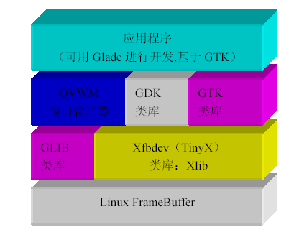
Tiny-X系统框架 （2/2）
FrameBuffer ――帧缓冲器
TinyX――Xwindows的微缩版，有经过精简的Xlib类库
Glib――包括一些基础数据类型和典型的C程序需要的功能
GDK――是建立在Xlib上的针对图形图像类封装的底层图形库
GTK――是建立在Xlib和GDK上的高级面向对象的类库
窗口管理器（QVWM）: 一种类似于window95风格的窗口管理器
Glade：GTK的集成开发环境

Slide 26
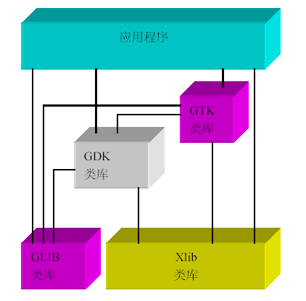
Tiny-X库的调用关系

Slide 27
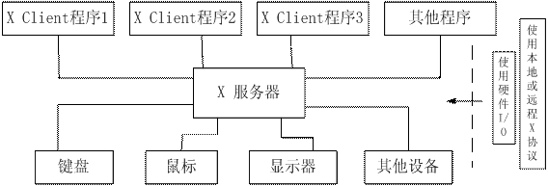
Tiny-X 系统结构

Slide 28
课程大纲
 嵌入式GUI
 X Window体系
 Tiny-X体系
 Qt简介

Slide 29
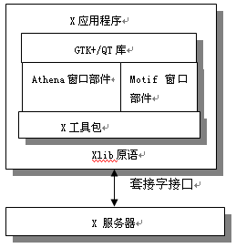
X应用程序框架

Slide 30
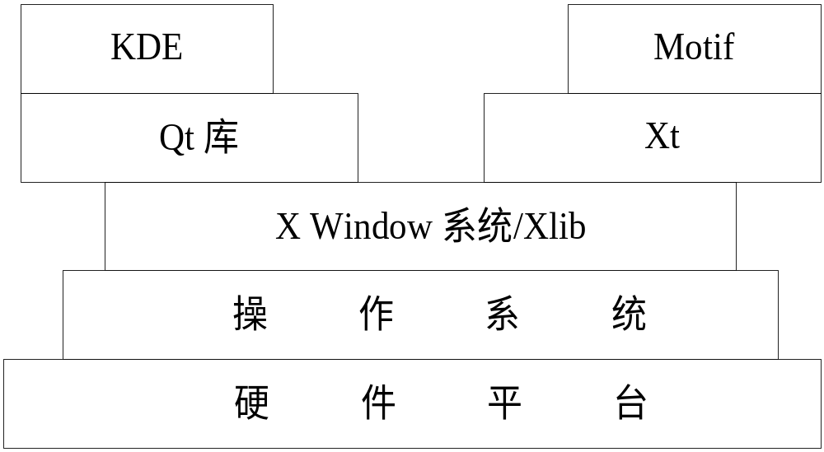
Qt 与 X的关系（1/2）

Slide 31
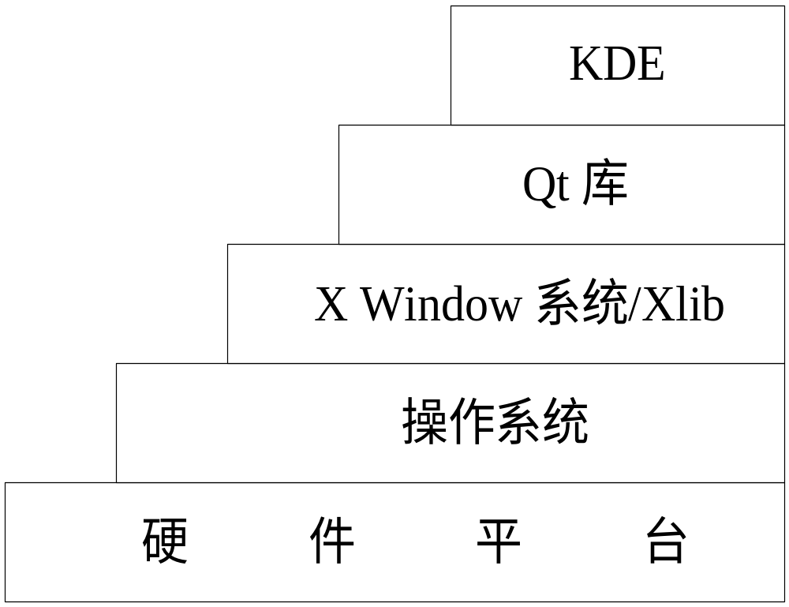
Qt 与X的关系 （2/2）

Slide 32
Qt 简介
Qt是诺基亚开发的一个跨平台的C++图形用户界面应用程序框架，是挪威奇趣科技（TrollTech）公司的标志产品。
1996年进入商业领域，已经成为全世界范围内数千种成功的应用程序的基础，是Linux桌面环境KDE 的基础。
Qt提供给应用程序开发者建立艺术级的图形用户界面所需的所用功能。
Qt工具包有两种不同版本
  商业版
  开源版：仅为了开发自由和开放源码软件。

Slide 33
Qt的优势（1/2）
Qt 同 X Window 上的 Motif，Openwin，GTK 等图形界 面库和 Windows 平台上的 MFC，OWL，VCL，ATL 是同类型的东西，但有如下优势：
  优良的跨平台特性:
  支持下列操作系统: Windows 95/98，Windows NT， Linux，Solaris， SunOS， HP-UX， Digital UNIX (OSF/1， Tru64)， Irix， FreeBSD，BSD/OS， SCO， AIX， OS390，QNX 等等。
  面向对象
  良好封装机制使得 Qt 的模块化程度非常高，可重用性较好，对于用户开发来说是非常 方便的。

Slide 34
Qt的优势（2/2）
丰富的API： 包括多达 250 个以上的 C++ 类
完整的组件： 按钮、滚动条、自动布局组件等
优越的绘图功能，2D/3D图形润色功能，支持 OpenGL
方便性： 跨平台GUI工具包, 对编程人员隐藏了处理不同窗口系
统时潜在的问题。
国际化： Qt用户界面文本, 可通过消息翻译表被译成各国语言。

Slide 35
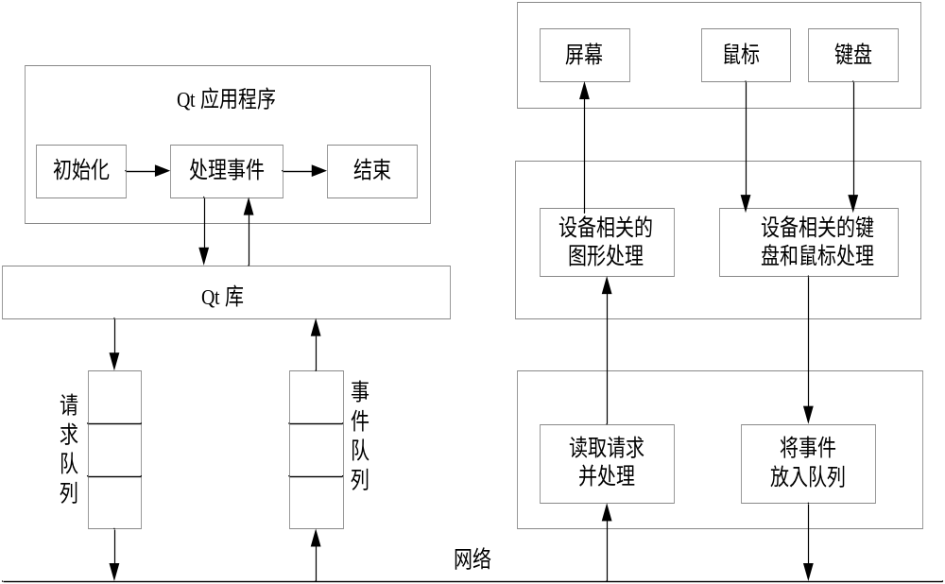
Qt 应用程序的执行过程

Slide 36



